Slide 1


Disciplina: Inteligência Empresarial
Tecnologias, Modelos, Arquiteturas, ferramentas e plataformas utilizadas em Projetos de Big Data
– Item 3
Parte I
Autor: Ricardo Roberto de Lima
Analista de Tecnologia da Informação
Email: ricardo.rlima@dataprev.gov.br
Ramal: 2270
Prof. Ricardo Roberto de Lima
Mestre em Engenharia de Software
Profº. Msc. Ricardo Roberto de Lima

Slide 2
Roteiro
Modelos de análise de dados;
Etapas da arquitetura de um sistema de análise de Big Data;
Paradigmas da implementação tecnológica de Big Data;
Apache Hadoop.

Slide 3
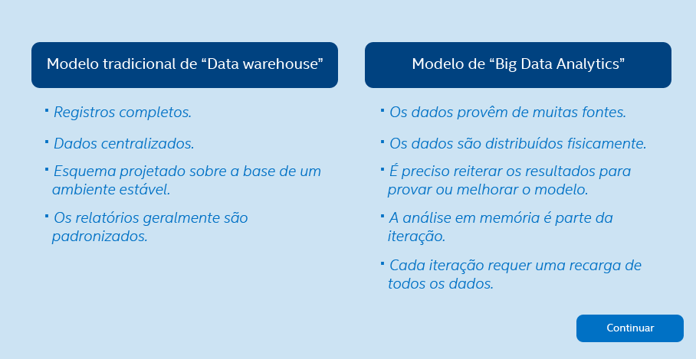
Modelos de Dados

Slide 4
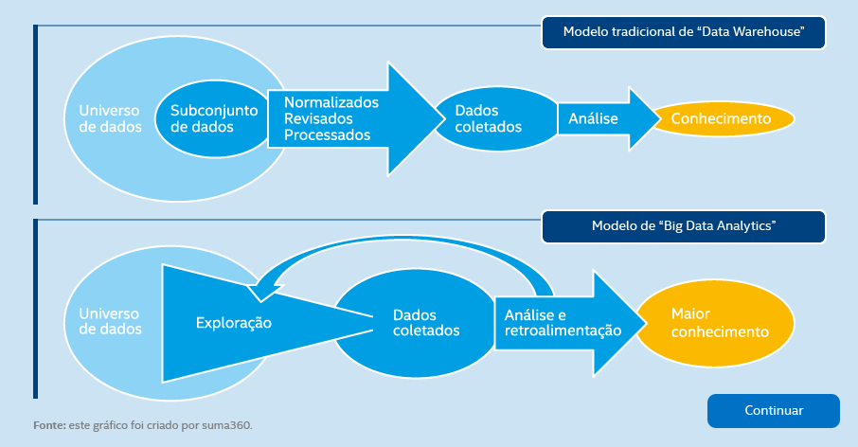
Ciclo de Desenvolvimento para
“Data Warehouse” e Big Data

Slide 5
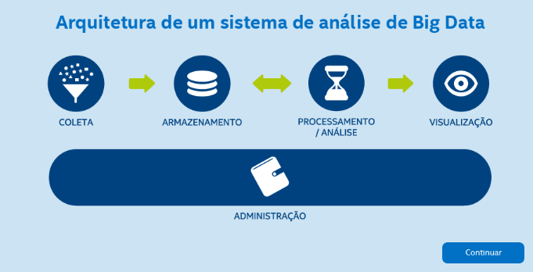
Arquitetura de Análise de Big Data

Slide 6
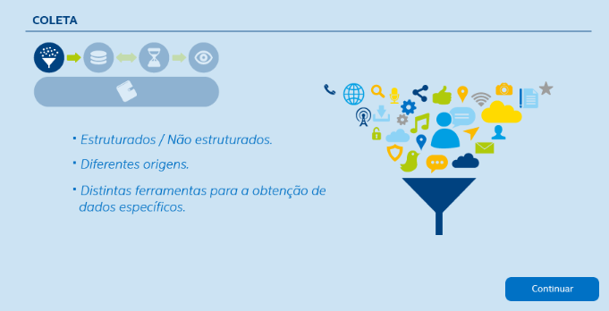
Coleta de Dados em Big Data

Slide 7
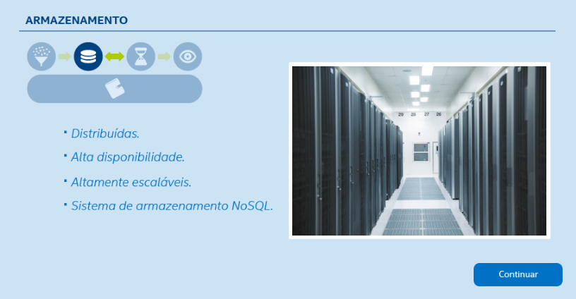
Armazenamento de dados

Slide 8
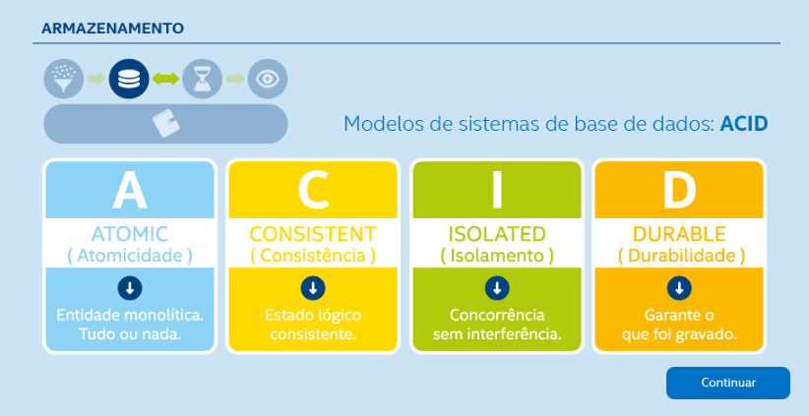
Armazenamento – Modelo ACID

Slide 9
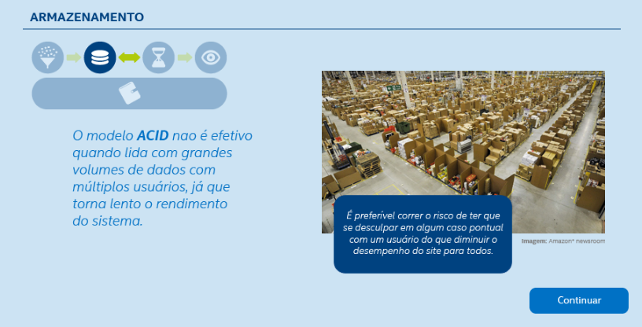
Armazenamento – Alta Disponibilidade

Slide 10
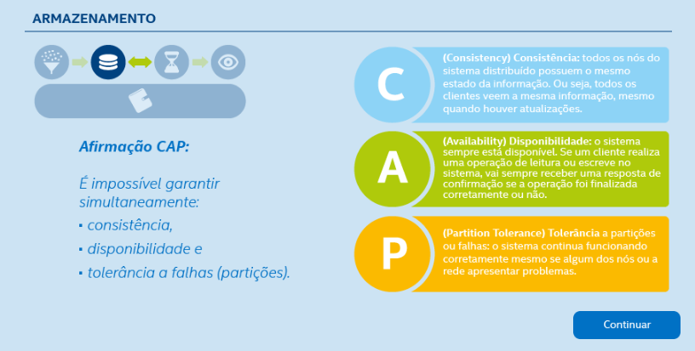
Armazenamento – CAP – Consistência, Disponibilidade e Tolerância.

Slide 11
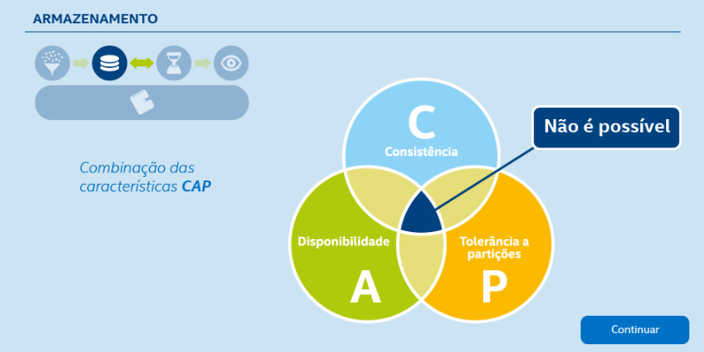
Armazenamento – Combinação das características (CAP)

Slide 12
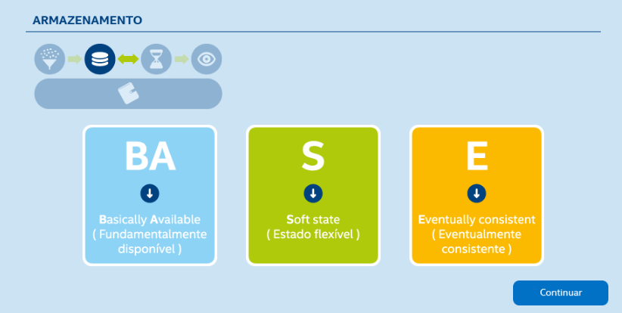
Armazenamento – Base de Dados –
BA + S + E

Slide 13
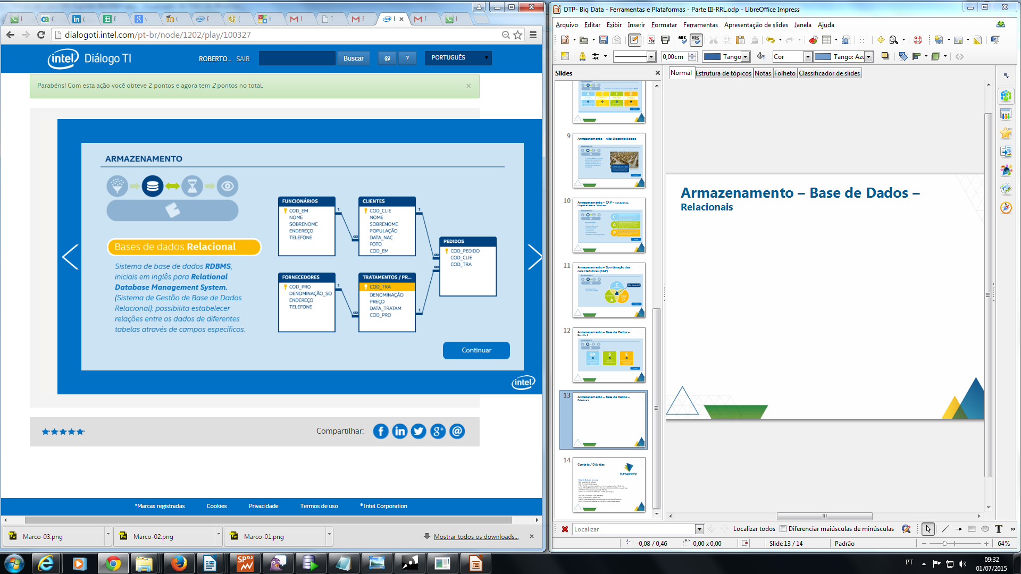
Armazenamento – Base de Dados –
Relacionais

Slide 14
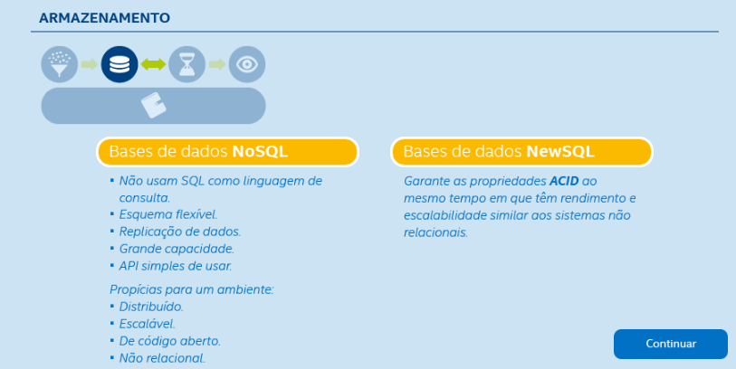
Armazenamento – Base de NoSQL e NewSQL

Slide 15
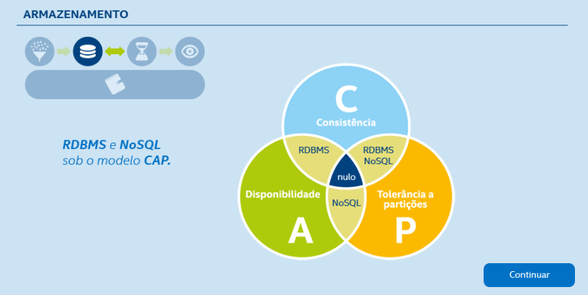
Armazenamento – RDBMS e NoSQL sob o modelo CAP

Slide 16
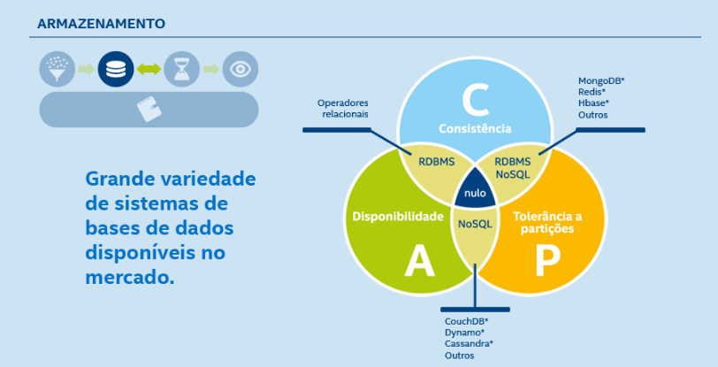
Armazenamento – Bases de Dados NoSQL

Slide 17
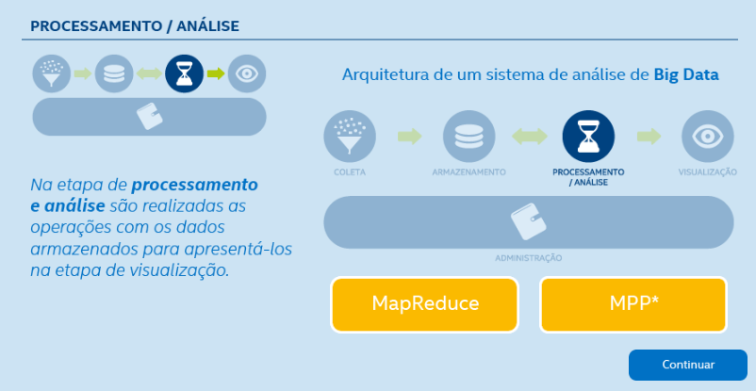
Processamento / Análise de Dados

Slide 18
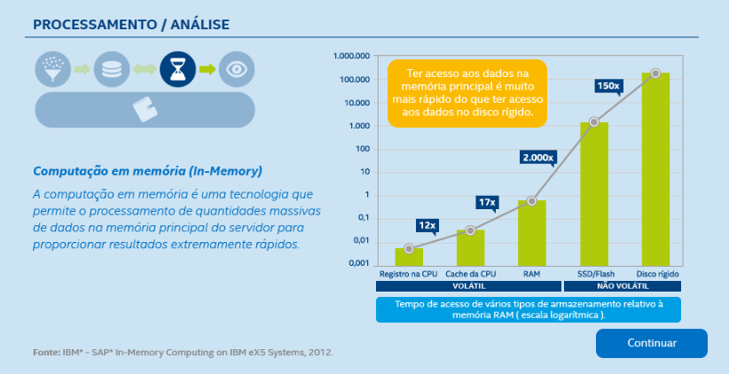
Computação em memória (In-Memory)

Slide 19
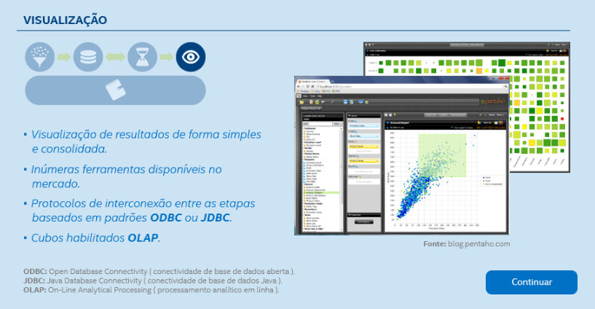
Visualização (Gráficos, Consultas OLAP, Mapas, Dashboard)

Slide 20
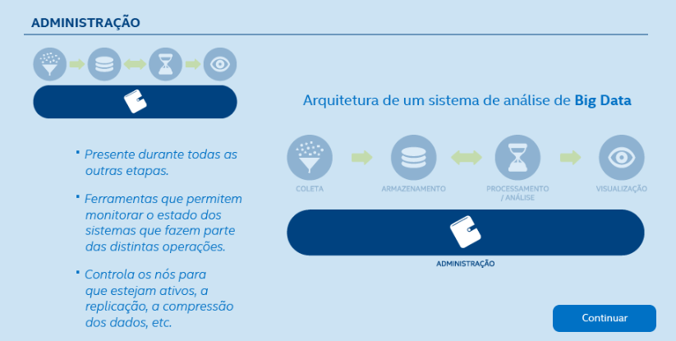
Administração – Sistema de Monitoramento pra Big Data.

Slide 21
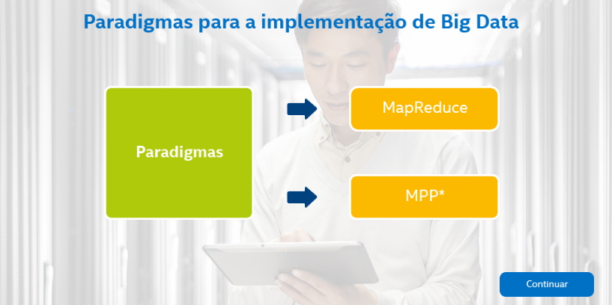
Paradigmas para a implantação de Big Data

Slide 22
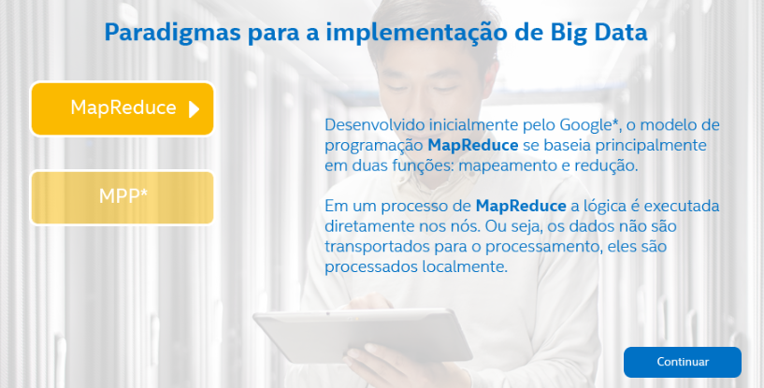
MapReduce

Slide 23
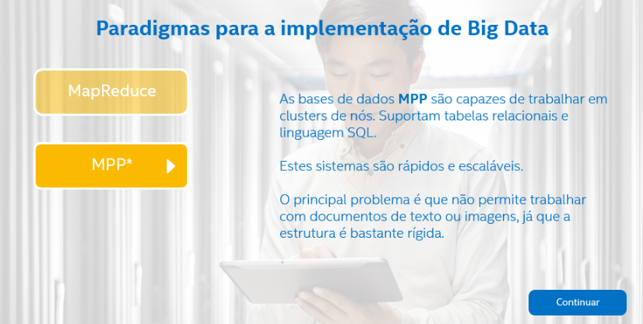
MPP

Slide 24
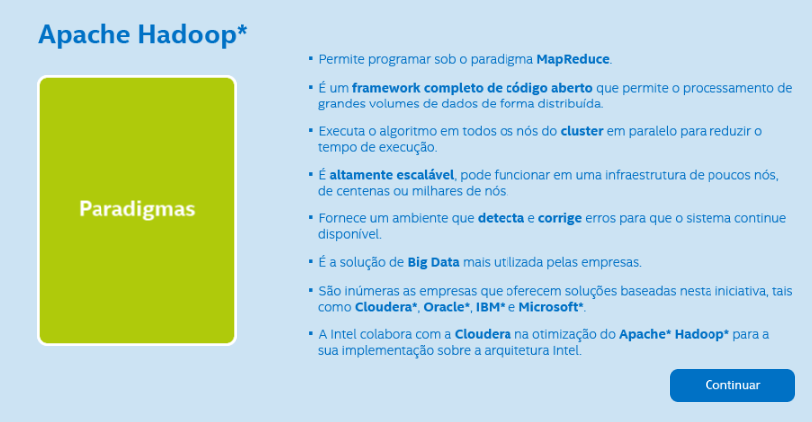
Apache Hadoop*

Slide 25

Contato / Dúvidas
Ricardo Roberto de Lima
MSc Engenharia de Software
MBA Tecnologia da Informação.
Lattes: http://buscatextual.cnpq.br/buscatextual/visualizacv.do?id=K4712914U3
Áreas: Software Engineering, Mobile Development, Business Intelligence at Big Data.
Consultor e Professor Universitário (PB, PE, RN).
Analista de Tecnologia da Informação - UDPB - DATAPREV.
Fone: (83) - 8714-6543 - João Pessoa-PB
Skype: ricardoricrob76 – Ramal: 2270
LinkEdin: https://www.linkedin.com/pub/ricardo-roberto-de-lima/7b/4aa/150
Email: ricardorobertolima@gmail.com - Email: ricardoricrob@gmail.com

